Slide 1



Odborná praxe Mátra transport
Adam Foubík
27647
LS 2023

Slide 2
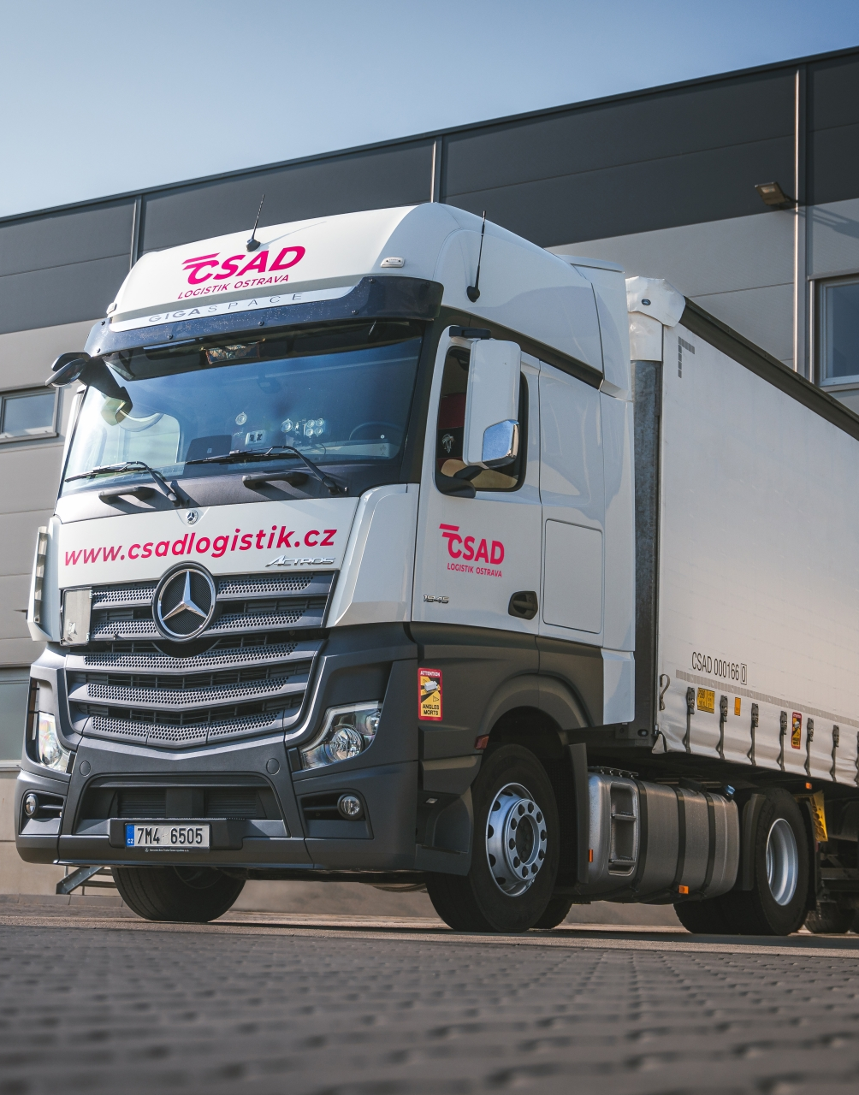
ČSAD LOGISTIK OSTRAVA a.s.
Založeno: 1949
Sídlo: Ostrava
Zaměstnanci: 274 (168 řidiči,
16 ostatní dělníci, 72 THP)
HV po zdanění: 16 224 tis. Kč

Slide 3
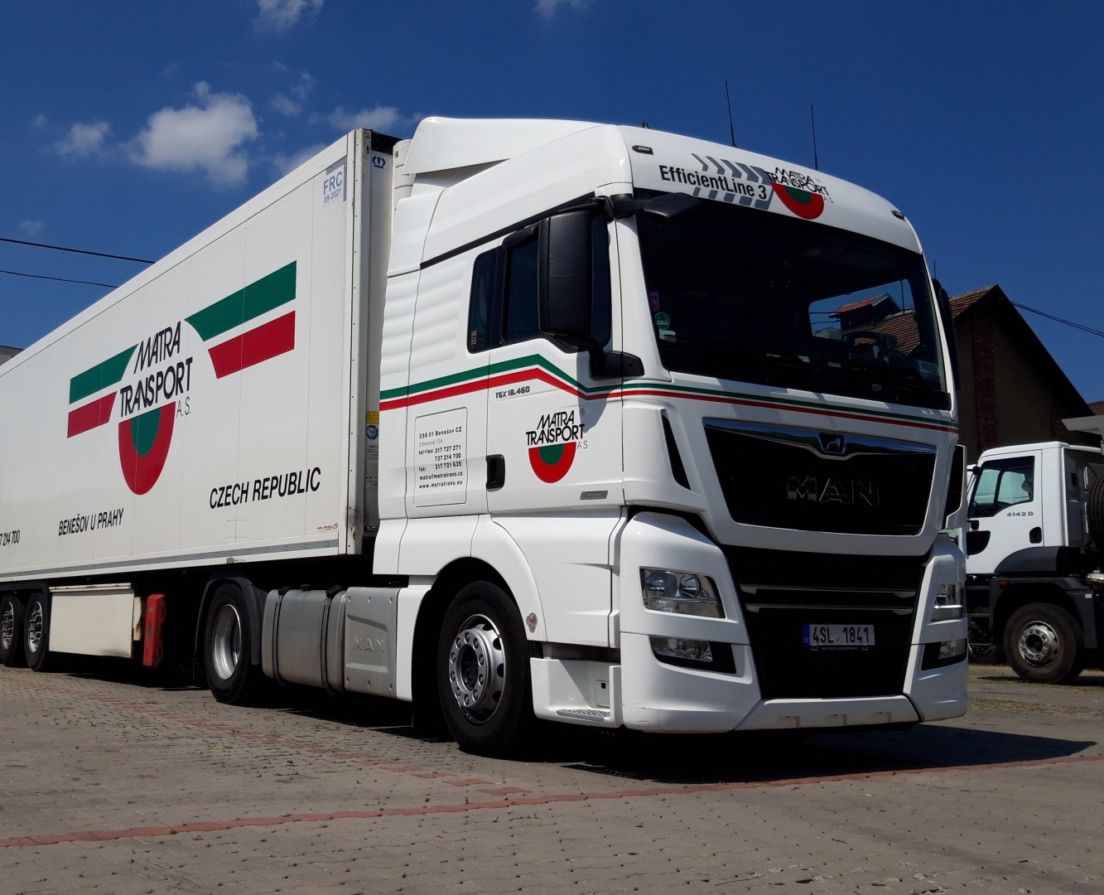
Pobočka Benešov
(dříve Mátra transport a.s.)
Založeno: 1991
Sídlo: Benešov
Zaměstnanci: 10 THP, 25 řidičů
Akvizice: 2020

Slide 4
Fakturační oddělení
Seznámení s fakturací společnosti
První zaučení se systémem Helios
Vedení korespondence

Slide 5
Celní oddělení
Zaučení se systémem vedení zakázek
Vedení celní správy jednotlivých zakázek v systému
Komunikace s celní správou
Fyzická kontrola vozidel v areálu celní správy
Vyplňování zpráv o pojistných událostech

Slide 6
Spediční oddělení
Seznámení s komunikačními toky s klienty
Nahlédnutí do hledání nových klientů a udržování stávajících
Seznámení s marketingovým mixem služeb (7P)

Slide 7
Skladové oddělení
Zaučení se systémem vedení výdejky a příjemky
Komunikace s dodavateli zboží
Jednání s cizími dispečery o časech nakládek a vykládek
Evidence skladového stavu zboží (počet, hmotnost)

Slide 8
Oddělení provozního dispečinku a pokladna
Zaučení se systémem vedení diet zaměstnanců
Řešení pokut jednotlivých řidičů
Účtování finančních operací
Archivace dokumentů, jejich řádné uskladnění
Skartace dokumentů

Slide 9
Dispečinkové oddělení
Komunikace se zadavateli zakázek a zaměstnanci
Využívání systémů RTW8 a Timocom
Komunikování se zadavateli

Slide 10
Hodnocení praxe
Získaná zkušenost
Navázání nových kontaktů
Repetitivní činnosti
Nedostatek práce
Profesionální přístup zaměstnanců

Slide 11
Děkuji za pozornost

